Slide 1
رپ فارسی
کاری از:
محمد رضوی

Slide 2
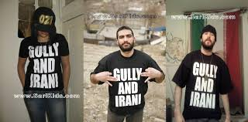
تاریخچه رپ فارسی
رپ فارسی در اوخر دهه ۱۳۷۰ خورشیدی در ایران شکل گرفته و خواننده‌های زیادی به طور رسمی و غیر رسمی (اصطلاحاً زیر زمینی) در این سبک فعال هستند.

Slide 3

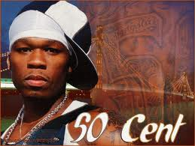


پیشینه غربی
موسیقی رپ در دهه ۱۹۸۰ میلادی و از میان موسیقی سیاه پوستان فقیر متولد شد.
رپ در واقع یک نوع موسیقی اعتراض‌آمیز خیابانی است.
این موسیقی از پیش پا افتاده‌ترین، سهل‌ترین و خیابانی‌ترین کلمات استفاده می‌کند

Slide 4
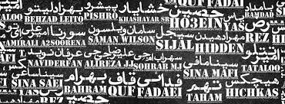
موقعیت رپ در ایران
در چند سال اخیر به تعداد گروه‌های رپ در داخل ایران افزوده شده‌است.
آهنگ‌های فارسی تعدادی گروه رپ‌خوان در خارج ایران نیز از طریق اینترنت در ایران منتشر می‌شود.
اغلب گروه‌های رپ زیرزمینی آثارشان را از طریق وب‌گاه‌ها و وب‌نوشت‌های شخصی به گوش شنوندگان می‌رسانند

Slide 5
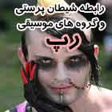

رابطه حکومت جمهوری اسلامی و رپ فارسی
پلیس، صداوسیما در تلاش برای مبارزه با آنچه که «جریان‌های موسیقی ناسالم» می‌نامند، برخورد با موسیقی رپ را در دستور کار خود قرار داد و اقدام به دستگیری عده کثیری از رپ خوان‌های در شهرهای مختلف ایران کردند.
تلویزیون دولتی ایران نیز با پخش برنامه‌ای به نام «شوک» اتهامات مختلف را متوجه هنرمندان رپ و هوادارانشان کرد
در ۱۵ شهریور ۱۳۹۳ پیروز ارجمند، مدیرکل دفتر موسیقی وزارت فرهنگ و ارشاد اسلامی، از شروع روند مجوزدهی به رپ در ایران خبر داد که با نام گفتاواز معرفی خواهد شد.

Slide 6
خوانندگان رپ ایرانی

